Slide 1
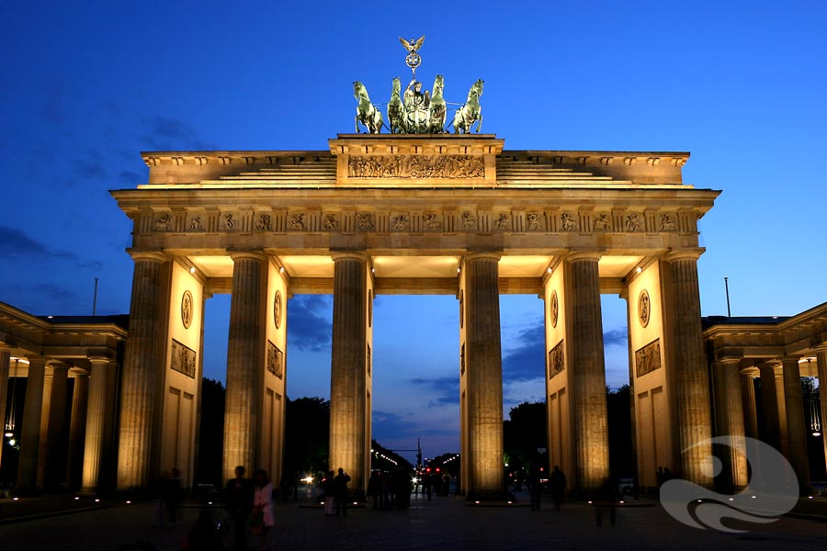
Загальні відомості про Німеччину

Slide 2
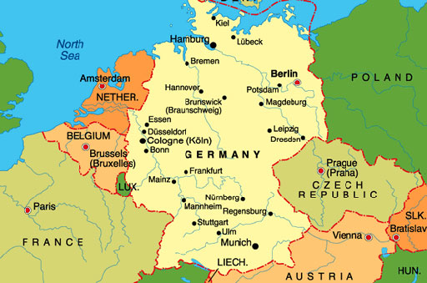
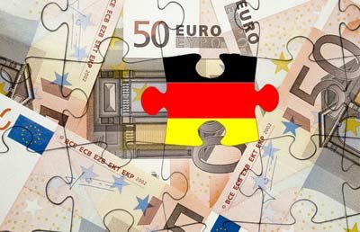
Федеративна Республіка Німеччини розташована в Центральній Європі.
Площа країни 357 тис. км. кв.
Столиця після об’єднання двох німецьких держав з жовтня 1990 р. – місто Берлін.
Чисельність населення – 81,8 млн. осіб, 87% з них мешкає в містах.
За етнічним складом 96% населення німці.
Державна мова – німецька.
Грошова одиниця - євро.

Slide 3
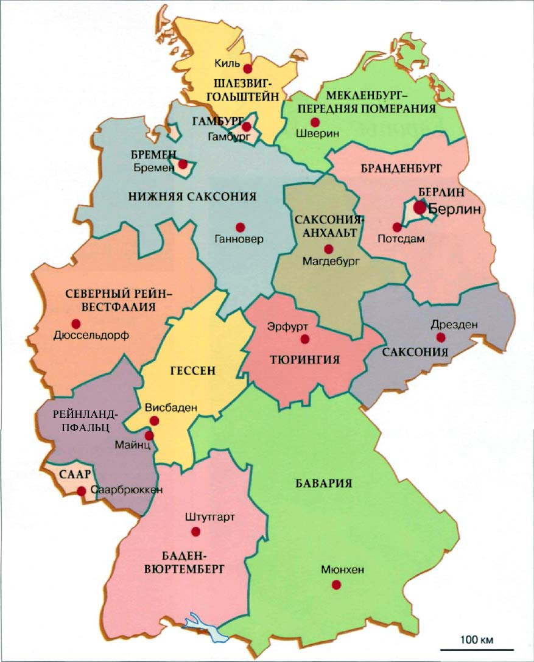
Адміністративний поділ - 16 федеральних земель:
Баварія, Баден-Вюртемберг, Бранденбург, Гессен, Мекленбург-Передня Померанія, Нижня Саксонія, Рейнланд-Пфальц, Саар, Саксонія, Саксонія-Анхальт, Північна Рейн-Вестфалія, Тюрінгія, Шлезвіг-Гольштейн,
в тому числі
3 міста - Берлін, Бремен, Гамбург із земельним статусом.

Slide 4
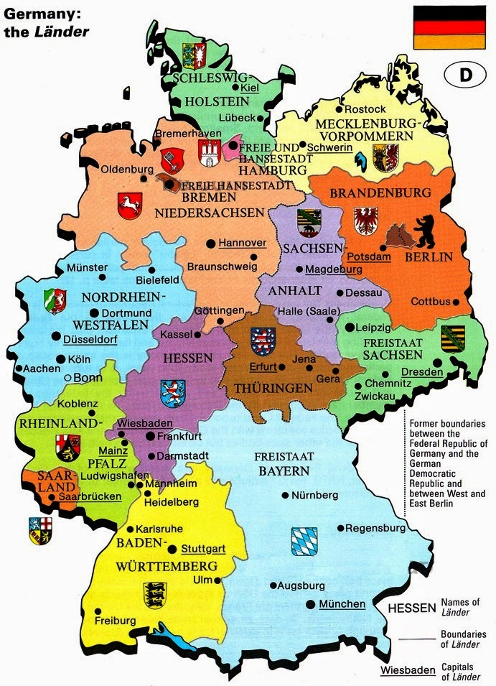
Кожна із 16 земель, що входить у склад федерації, має свою конституцію і парламент – ландтаг.
Землі, будучи самостійними суб’єктами федерації автономно визначають структуру своїх органів виконавчої влади. Але при цьому землі не є суверенними державами та не мають права на відділення.

Slide 5
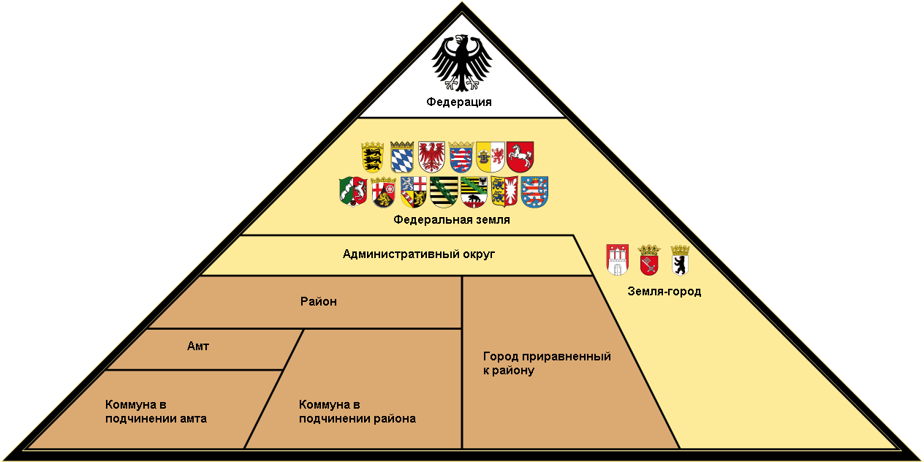
Адміністративний поділ
Німеччини

Slide 6
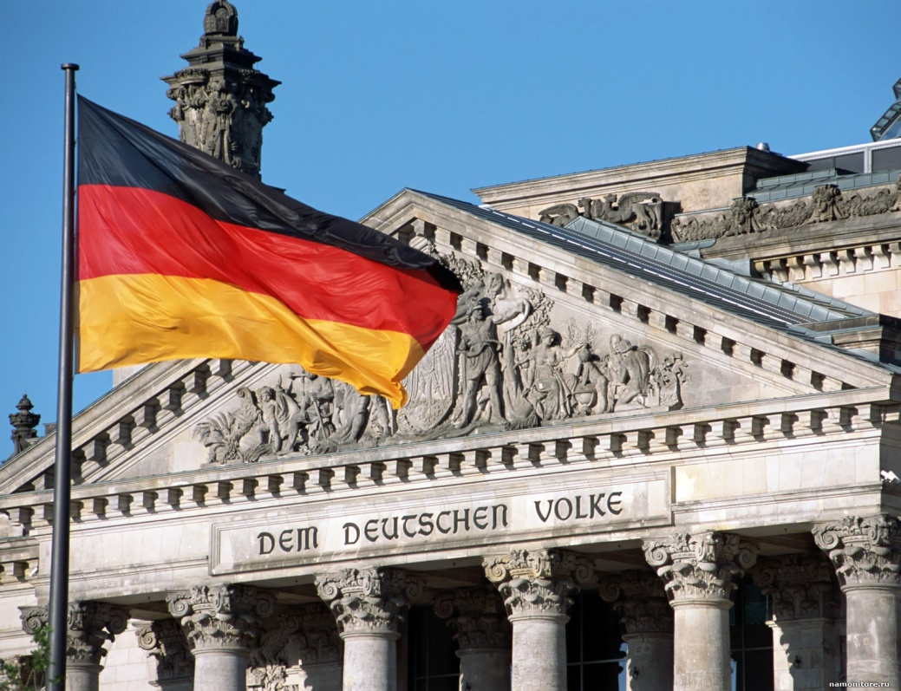
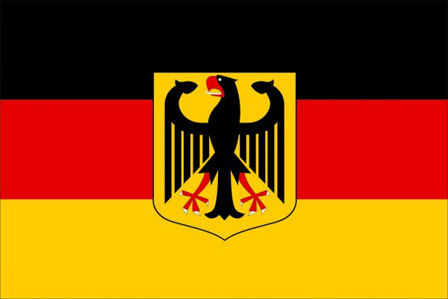
Федеральний герб (Das Bundeswappen) Федеративної Республіки Німеччина є золотий щит з чорним, зверненим вправо орлом.
Встановлення про федеральний герб було прийнято 20 січня 1950, але воно містить лише опис. Сам же малюнок герба був прийнятий 4 липня 1952 р.
Прапор Німеччини був затверджений 23 травня 1949 р. Прапором федерації став чорно-червоно-золотий, що символізує єдність і свободу. Чорний і золотий кольори з'являються в німецьких гербах ще в середні століття. Чорний символізував у німців силу, мужність, велике минуле.

Slide 7
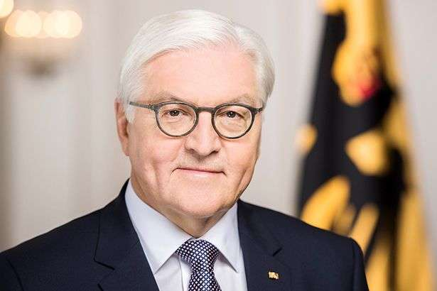
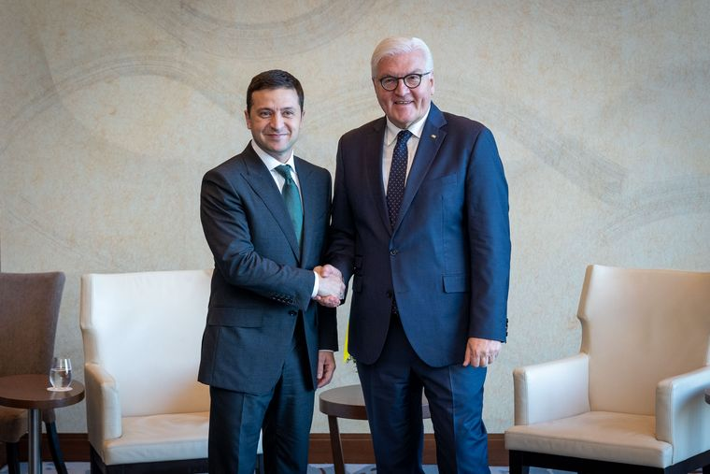
Німеччина – парламентсько-демократична федеративна держава. Прийнята в 1949 р. Конституція зі змінами та доповненнями діє і до сьогодні.
Голова держави – президент, який вибирається Федеральним Зібранням строком на 5 років. Він виконує представницькі функції.
Посаду президента з 19 березня 2017 р. займає Франк-Вальтер Штайнмайєр.

Slide 8
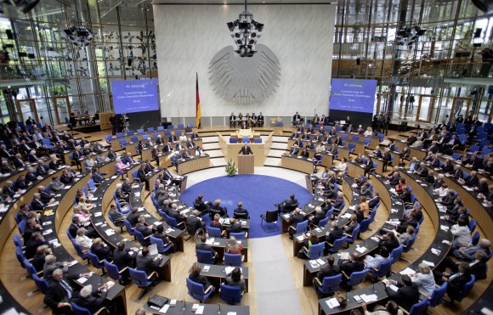
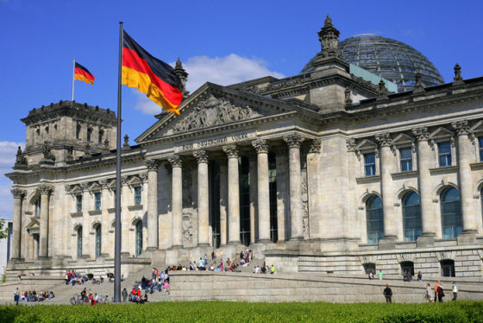
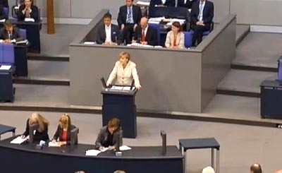
Законодавча влада здійснюється бундестагом (нижня палата парламенту), в яку входить 662 депутати, які обираються строком на 4 роки.

Slide 9
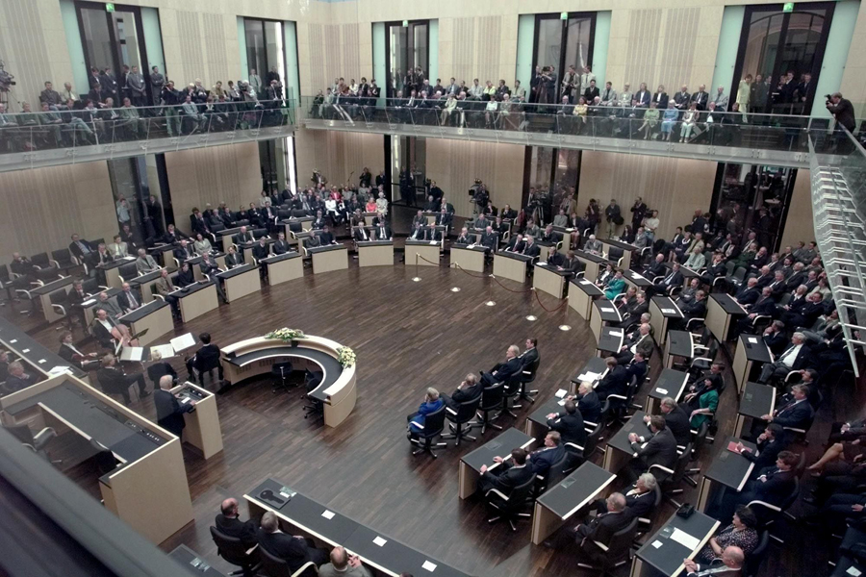
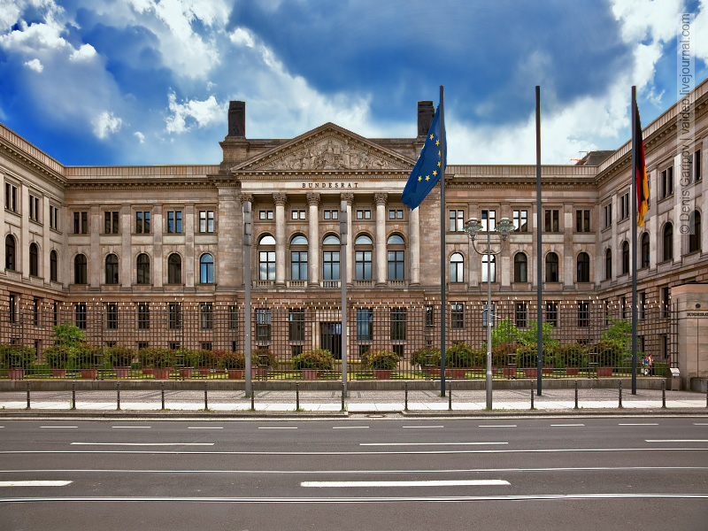
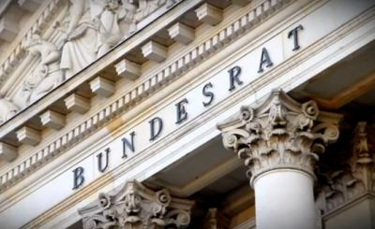
Нові державні закони затверджує бундесрат (верхня палата парламенту), що складається з 68 представників федеральних земель.

Slide 10
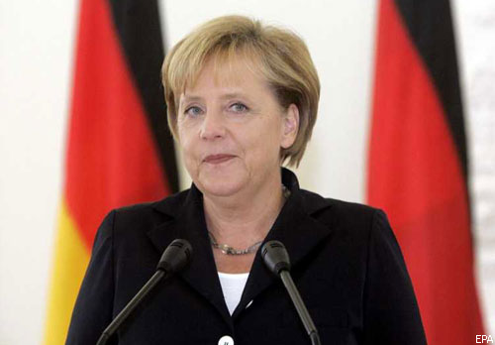
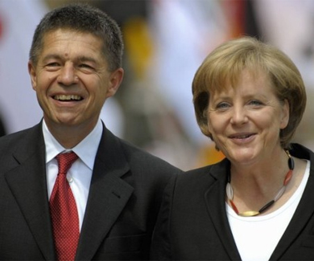
Вищим органом виконавчої влади в Німеччині є федеральний уряд, який очолює федеральний канцлер.
Канцлер обирається строком на 4 роки виключною більшістю бундестагу.
Згідно з конституцією канцлер визначає основні положення політики держави, формує кабінет міністрів.
Сьогодні федеральним канцлером є Ангела Меркель.

Slide 11
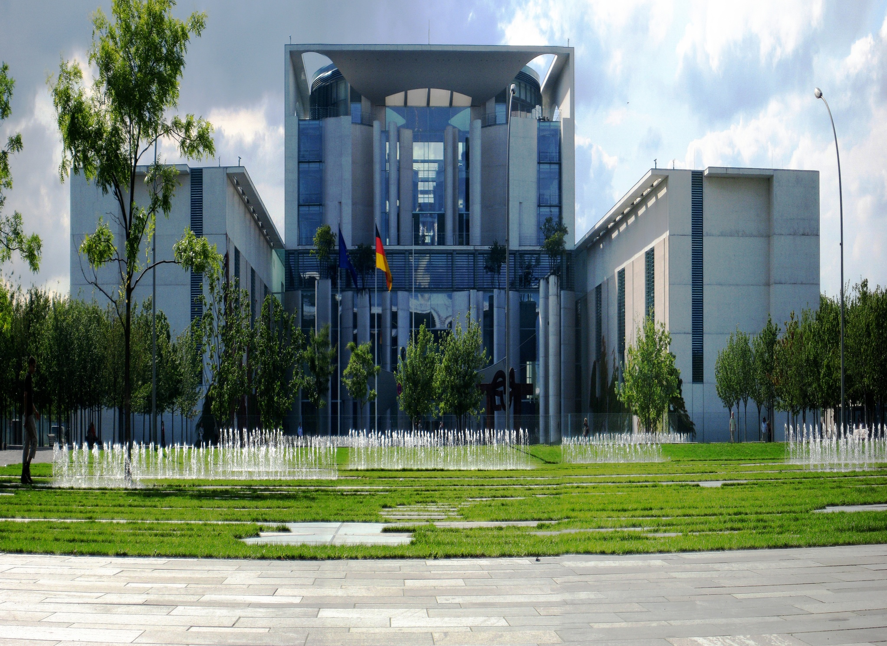

Slide 12
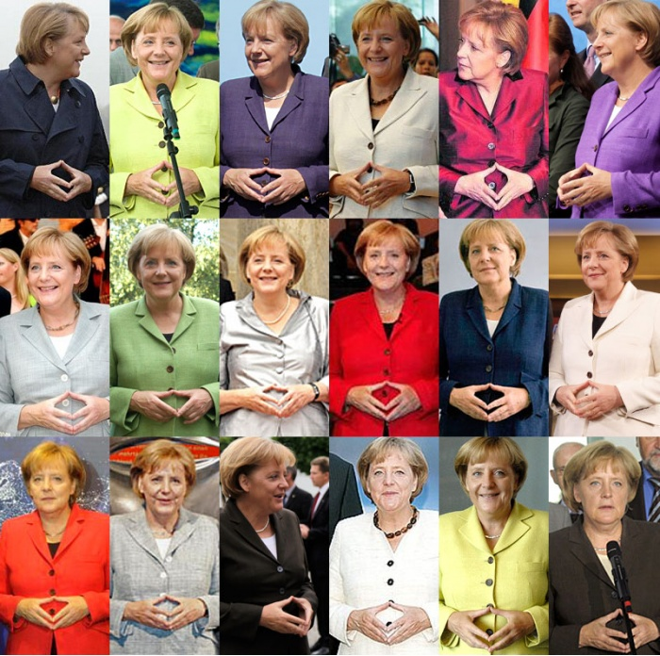

Slide 13
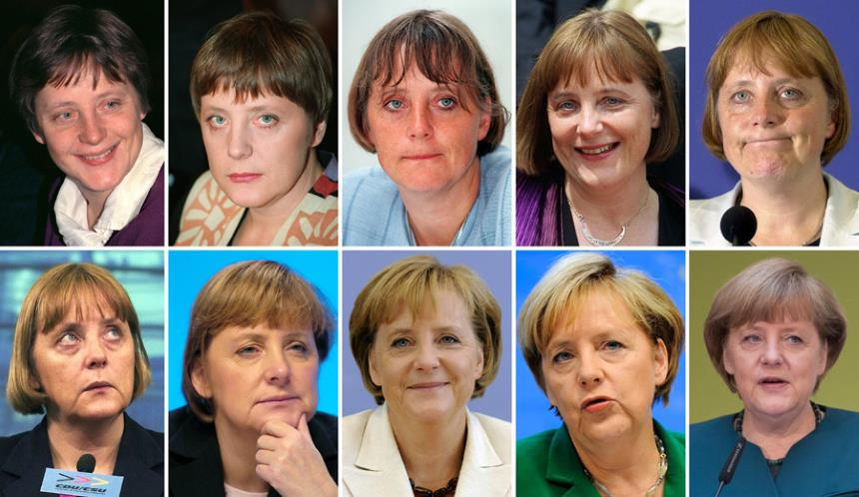

Slide 14
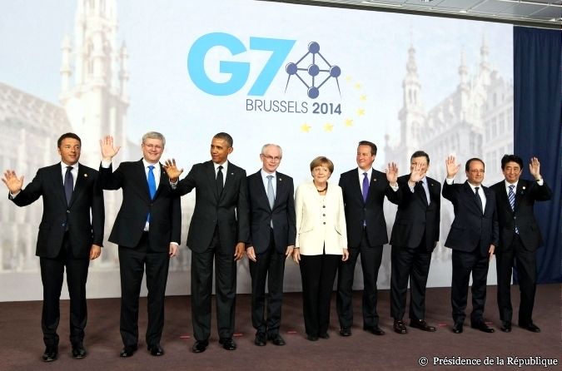
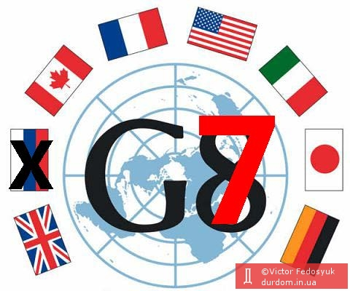
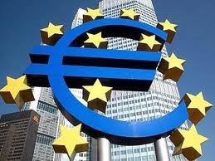
Німеччина – розвинута капіталістична держава, яка входить до Європейського Союзу, член «Великої сімки», її економіка – третя у світі.

Slide 15
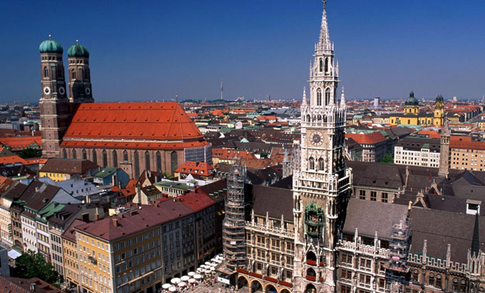
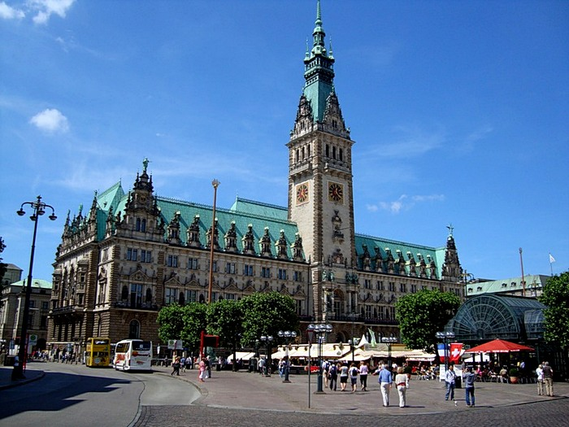
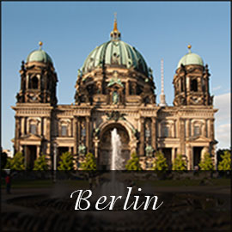
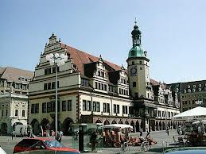
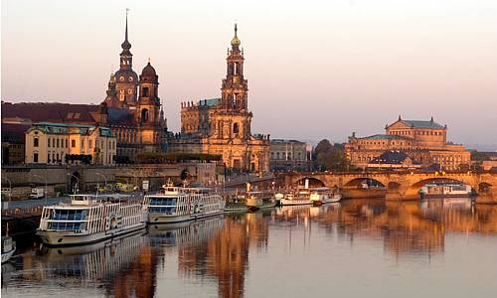
Найбільші міста Німеччини: Берлін, Гамбург, Мюнхен, Лейпциг, Дрезден та інші.

Slide 16
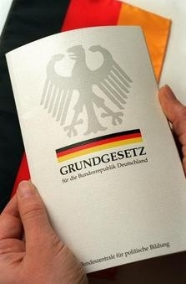
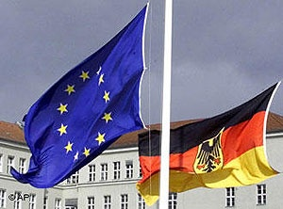
Правові основи діяльності ЗМІ в Німеччині

Slide 17
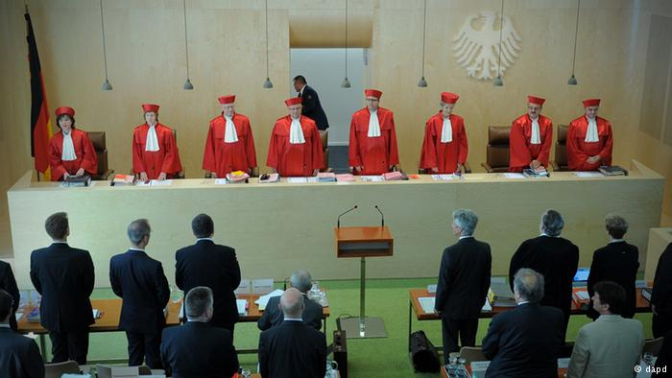
Правове регулювання діяльності ЗМІ в Німеччині здійснюється на основі:
Конституції;
рішень Федерального Конституційного Суду і конституційних судів земель;
норм міжнародного права;
законів федеральних земель про пресу і телерадіомовленні;
межземельних державних договорів з правових основ діяльності електронних ЗМІ.

Slide 18
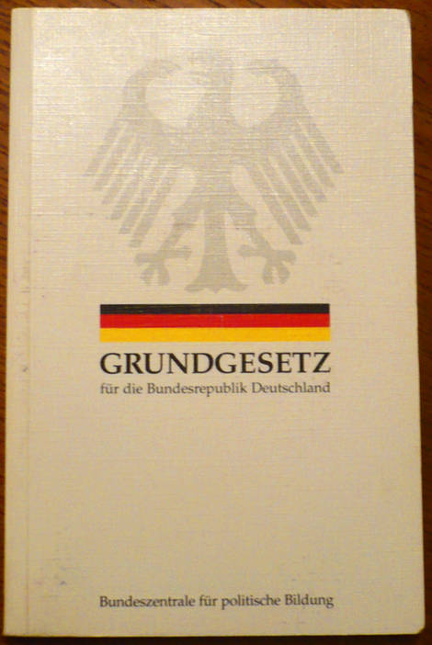
Конституційну основу системи правового регулювання діяльності ЗМІ в Німеччині становить стаття 5 Основного закону Німеччини (23.05.1949):
«Кожен має право вільно висловлювати і поширювати свою думку, будь-то усно, письмово або візуально, і безперешкодно отримувати інформацію із загальнодоступних джерел.
Гарантується свобода друку і свобода поширення інформації за допомогою радіо і кіно. Цензура не здійснюється».

Slide 19
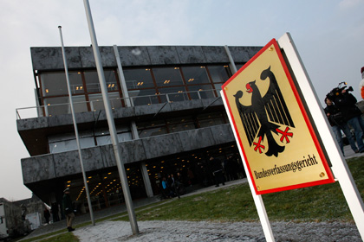
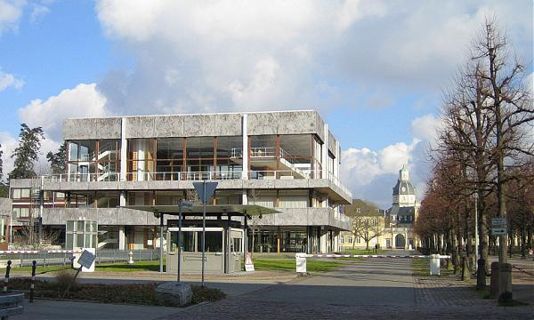
Головним гарантом основних прав громадян, закріплених у Конституції Німеччини, є Федеральний Конституційний Суд (ФКС), що має повноваження оголошувати нечинними будь-які закони, що входять у протиріччя з цими правами.
За час свого існування ФКС розглянув більше сотні справ, що відносяться до свободи друку, свободу масової інформації.

Slide 20
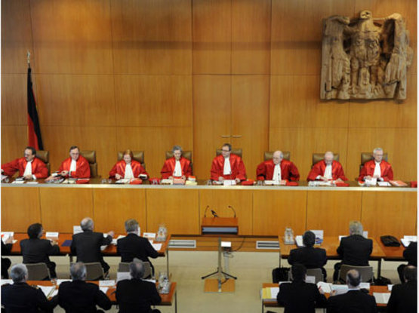
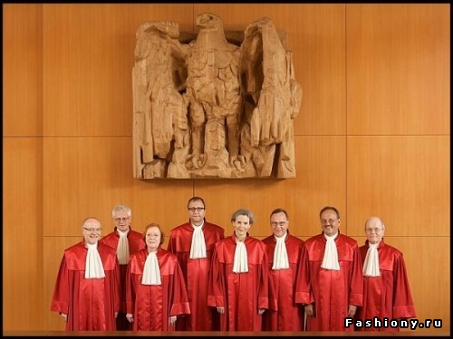
Певні правопорушення у сфері ЗМІ розглядаються в судах загальної юрисдикції.
Власне законодавче регулювання діяльності ЗМІ в Німеччині, згідно конституційно закріпленому розподілу компетенцій, переважно, прерогатива парламентів (ландтагів) земель.
Наприклад, передбачені статтями 131 і 184 УК ФРН - приниження гідності людини і розповсюдження порнографії.

Slide 21
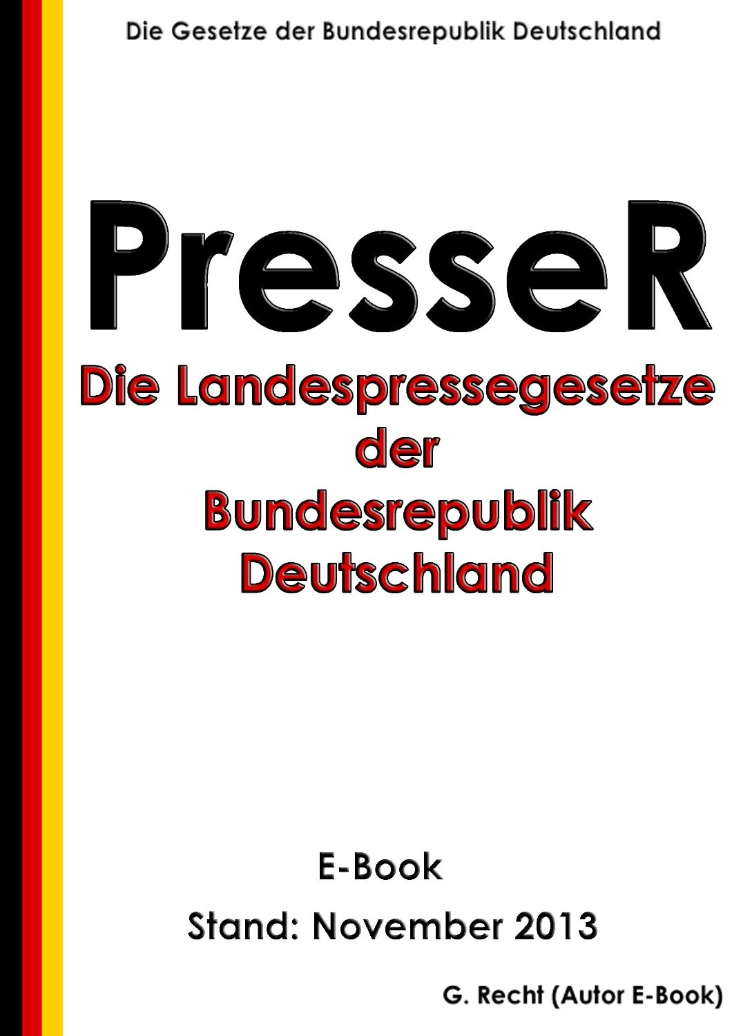
Разом з тим, ландтаги всіх 16-ти земель Німеччини в різний час (з 1949 р. по 1993 р.) прийняли спеціальні закони про пресу - Pressegesetze.
Дещо відрізняючись один від одного, вони включають в себе близько 30 статей, що регламентують різні аспекти вільного, але відповідального режиму діяльності друкованих ЗМІ на території Німеччини.

Slide 22
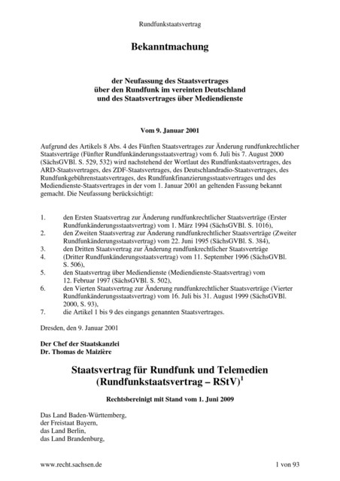
Основною правовою базою діяльності телерадіокомпаній в Німеччині (включно і приватні) є Державний Договір про радіо- і телемовлення в об'єднаній Німеччині від 31 серпня 1991 р. в редакції від 26 червня 1994 р., підписаний владою всіх федеральних земель об'єднаної Німеччини.

Slide 23
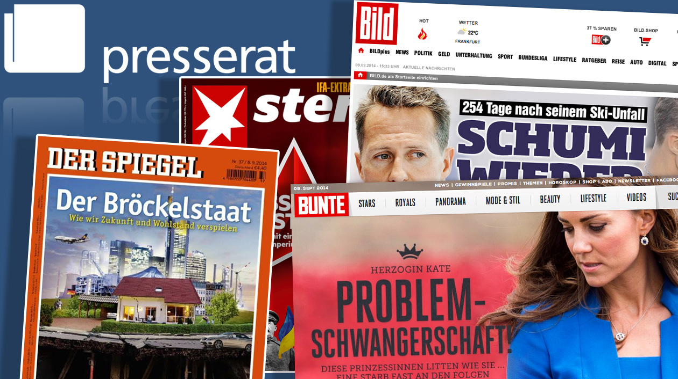
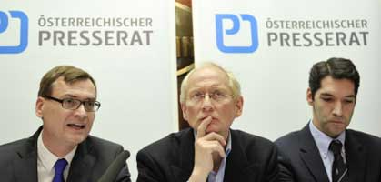
Основною структурою, що здійснює контроль над на друкованими ЗМІ в Німеччині, є німецька Рада по пресі - Presserat.
Вона була створена ще в 1956 р. як структура самоконтролю діяльності преси. У 1985 році Presserat зазнала структурної реорганізації.
Нову Presserat заснували 4 організації: Спілка видавців газет, Спілка видавців журналів, Німецький спілка журналістів (з 1951 року діє як профспілка журналістів) і профспілка працівників мас-медіа та культури - IG-Medien.
Кожна з цих організацій виділяє по два представники в головну Раду, які вибирають власне Рада по пресі, що складається з 10 журналістів і 10 видавців.

Slide 24
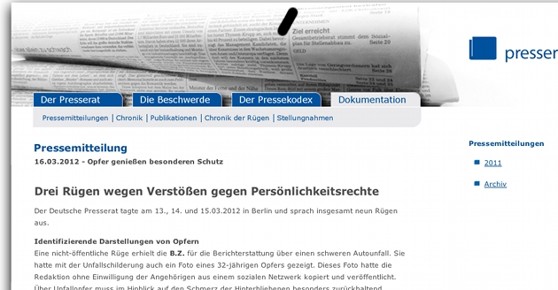
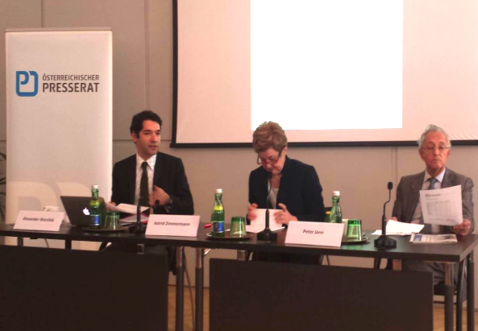
У Presserat два основні завдання:
захищати свободу преси від зовнішніх небезпек, а також критично ставитися до власних помилок і вживати заходів щодо їх виправлення.
Практичним рішенням другого завдання займається спеціальна структура Ради, Комітет зі скарг. У ньому 10 членів: 5 журналістів і 5 видавців. Комітетом за час існування було розглянуто понад 400 тисяч звернень.

Slide 25
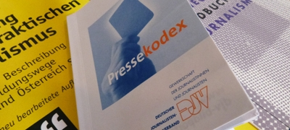
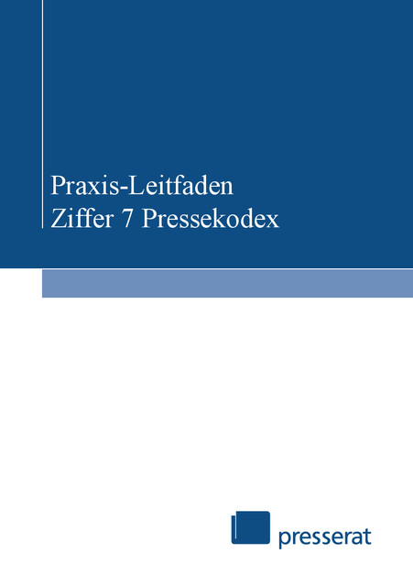
У 1996 році Presserat прийняла нову редакцію, існуючих з 1973 р. під назвою «Публіцистичні директиви», Кодекс німецької преси (принципи журналізму).
Цей документ відіграє роль морального кодексу, визначених зобов'язань німецьких журналістів перед суспільством і державою.

Slide 26
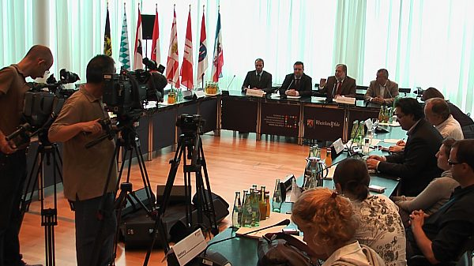
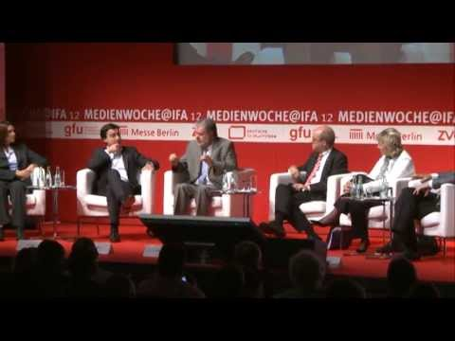
Контроль в електронних ЗМІ поділяється на контроль над теле- і радіо- продукцією суспільно-правового телебачення і контроль над діяльністю приватного телерадіомовлення.
У суспільному мовленні контроль «вбудований» у структуру правління суспільно-правової телерадіокомпанії: це Голова ради правління - інтендант. Основну контролюючу функцію при цьому несе саме Рада - Rundfunkkommission der Länder.
Контроль над приватним телерадіомовленням здійснюється спеціалізованими земельними відомствами, які видають ліцензії і контролюють приватні телерадіокомпанії одночасно.

Slide 27
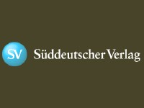
Медіаконцерни Німеччини

Slide 28
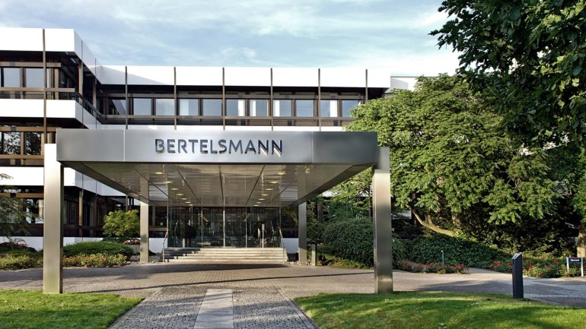
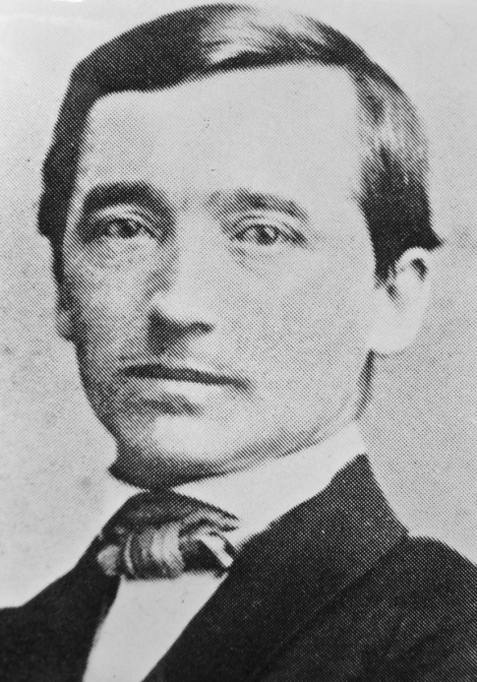
1. Bertelsmann
міжнародний медіаконцерн, який здійснює контроль над видавничо-поліграфічнуою галуззю Німеччини.
Штаб-квартира - в Гютерсло.
Компанія заснована Карлом Бертельсманн в 1824 р., видавничою діяльністю займається з 1835 р.
У 1950-80 об'єднав більш ніж 100 поліграфічних фірм країни і закордонних фірм.
Сьогодні компанія працює в 50 країнах світу.
Carl Bertelsmann's son Heinrich
Carl Bertelsmann

Slide 29
Голова правління -
Thomas Rabe
Члени правління компанії - Ulrich Wickert, Julia Jäkel, Liz Mohn, Thomas Rabe

Slide 30
Bertelsmann
До складу холдингу входять 6 компаній:
1.RTL Group - найбільша у світі теле- і радіокомпанія;
2.Random House - найбільше у світі книжкове видавництво;
3.Gruner + Jahr - найбільше в Європі журнальне видавництво;
4.BMG – музичний видавничий будинок, який співпрацює з Sony;
5.Arvato - провайдер різних послуг і служб в сфері ЗМІ, продюсерські та технічні послуги;
6.Direct Group - найбільший у світі дистриб'ютор мас-медійної продукції через клуби та Інтернет.
The Bertelsmann Foundation team

Slide 32
Bertelsmann – власник одного з найбільшого газетно-журнального видавництва Gruner + Jahr AG, яке видає:
журнал Stern (тираж понад 2 млн. прим.);
щотижневу газету Die Zeit;
журнали Kapital, Geo;
ілюстровану періодику для молоді та жінок- Brigitte, Gala;
політичний тижневик Der Spiegel (тираж понад 1 млн. прим.).

Slide 33
2. Axel Springer Verlag- один з найбільших європейських видавничих медіаконцерном, що випускає понад 150 найменувань газет і журналів у більш ніж 32 країнах, включаючи Німеччину, Францію, Іспанію, Росію, Швейцарію, Угорщину, Польщу, Чехію та ін. Загальне число працівників в компанії перевищує 10 000 осіб.
Компанія Axel Springer Verlag GmbH була заснована в 1946 р. в Гамбурзі (Німеччина) видавцем Генріхом Шпрінгер і його сином журналістом Акселем Шпрінгер.

Slide 34
Axel-Springer
П'ята частина концерну належить американським інвесторам Хеллман і Фрідман.
До складу холдингу входять:
національна щоденна газета Bild,
щоденні газети Die Welt, Hamburger Abendblatt, Berliner Zeitung, Berliner Morgenpost, Bergedorfer Zeitung, Filmshorner Nachrichien,
недільні газети Bild am Sonntag, Welt am Sonntag,
теле- і радіогіди,
журнали Funk Uhr, Bild der Frau, Auto Bild, Sport Bild, Bildwoche, Journal fur die Frau, Computer-Bild,
газети рекламних оголошень.

Slide 35
Компанії належить частина активів кількох регіональних видань і видань за межами Німеччини, приватних теле- і радіокомпаній Sat 1, Radio Hamburg, Anienne Bayern.

Slide 36
3. Hubert Burda Media
це міжнародний видавничий концерн, представництва якого знаходяться в Німеччині, Центральній і Східній Європі, Росії та Азії.
На території Німеччини поряд з штаб-квартирою в Оффенбурзі підприємство має представництва в Мюнхені, Берліні та Гамбурзі.
На сьогоднішній день сфера діяльності концерну - це випуск 262 журналів в Німеччині та інших країнах, частки в численних інтернет-проектах і радіостанціях, ТВ-проекти і директ-маркетинг.

Slide 37
Засновник імперії Hubert Burda Франц Бурда видавав свої перші журнали ще за часів імператора Вільгельма II з 1898 р.
Його син, сенатор Франц Бурда ІІ, став його наступником і, виявивши в собі видавничий талант, почав розширювати підприємство.
Особливу роль в успіху видавничого підприємства Франца Бурди II зіграла його дружина Анна Магдалені Леммінгер, відома всьому світу як Енне Бурда. Більше 50 років вона випускала видання, присвячені моді. Сьогодні журнал Burda випускається на 16 мовах в 90 країнах світу.

Slide 38
Hubert Burda Media, сімейне підприємство з більш ніж 100-річною історією, поєднує традиції та інновації у бізнесі.
Доктор Хуберт Бурда почав роботу у видавництві в шістдесятих роках минулого століття. Після смерті свого батька він наприкінці 1986 прийняв керівництво видавництвом, випускав у той час 15 журналів, і друкарнею.
Хуберт Бурда заклав основні віхи розвитку німецького медійного ландшафту: суспільно-політичний журнал Focus, жіночий тижневик Lisa і видання під його брендом, журнал про зірок Bunte.

Slide 39
75 журналів концерну видаються в Німеччині: Bunte, Freundin, Frau im Trend та ін. Крім того, концерн випускає такі відомі міжнародні журнальні бренди, як Elle (Німеччина), InStyle (Німеччина), Playboy (Росія, Німеччина) та інші. З власних брендів (а більшість видань Hubert Burda Media - власні) досить привести в приклад знамениті журнали Lisa, Focus і Bunte.

Slide 40
4. Süddeutscher Verlag
Німецька медіакомпанія, яка спочатку розпочала свою діяльність із появою в 6 жовтня 1945 р. газети Süddeutsche Zeitung.
Компанія Süddeutsche Verlag GmbH була заснована в Мюнхені в 1947 р. August Schwingenstein, Edmund Goldschagg, Franz Josef Schöningh und Werner Friedmann.
Сьогодні медіакомпанія складається із 100 дочірніх компаній.

Slide 41
Найбільш відомі продукти газетно-видавничого об'єднання в Мюнхені - щоденна газета Süddeutsche Zeitung та вечірня Abendzeitung.
Компанія є власником десятка регіональних (земельних) газет -Bayerische Staatszeitung, Frankenpost, Freies Wort, Neue Presse, Südthüringer Zeitung und Meininger Tageblatt, буклети, брошури, книги.

Slide 42
5. Funke Medien gruppe
Це третій за величиною видавець газет і журналів у 8 країнах світу.
В 2012 р. родина Funke викупила акції WAZ і перейменувала компанію.
В 2013 р. Funke викупила декілька газет і журналів Berliner Morgenpost , Hamburger Abendblatt, Hörzu у компанії Axel Springer AG.

Slide 43
Видає газети:
Westdeutsche Allgemeine Zeitung,
Westfalische Rundschau,
Neue Ruhr-Zeitung,
West Falenpost,
Echo der Frau,
Photo Revue,
Neue Krournzeitung,
Kurier,
Thuringer allgemeinen, Ostthuringer Zeitung.
Володіє часткою активів в ряді маленьких приватних теле- і радіокомпаній, а також 25% у виданні і розсилці каталогу товарів «Отто».

